Slide 1


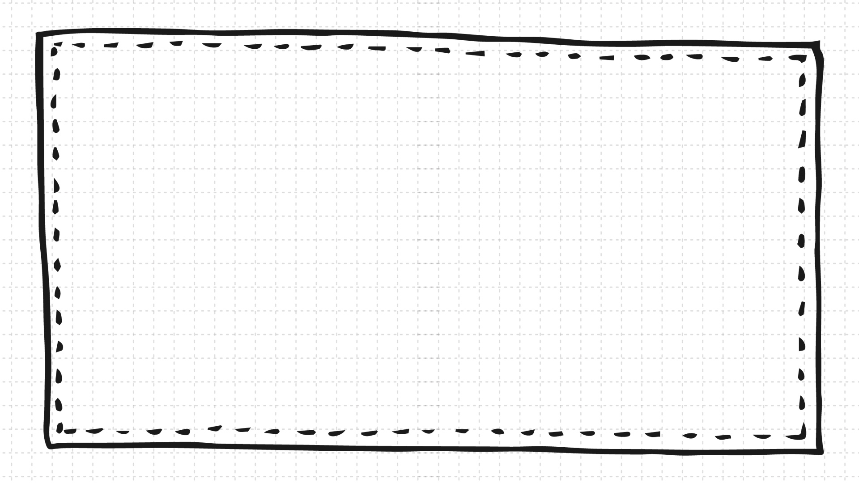





LUYỆN TẬP THỰC HÀNH

Slide 2
m, n, g, gh, gi, nh, ng, ngh.
nhà lá nghệ sĩ cá ngừ
ghế gỗ ghi nhớ gà ri.
Nhà Nga có hồ cá. Hồ có cá mè, cá cờ, có cả cá rô. Cá rô dữ ghê. Nó cứ lừ lừ ngó cá mè và cá cờ.

Slide 3
Nhà Nga có hồ cá. Hồ có cá mè, cá cờ, có cả cá rô. Cá rô dữ ghê. Nó cứ lừ lừ ngó cá mè và cá cờ.

Slide 4
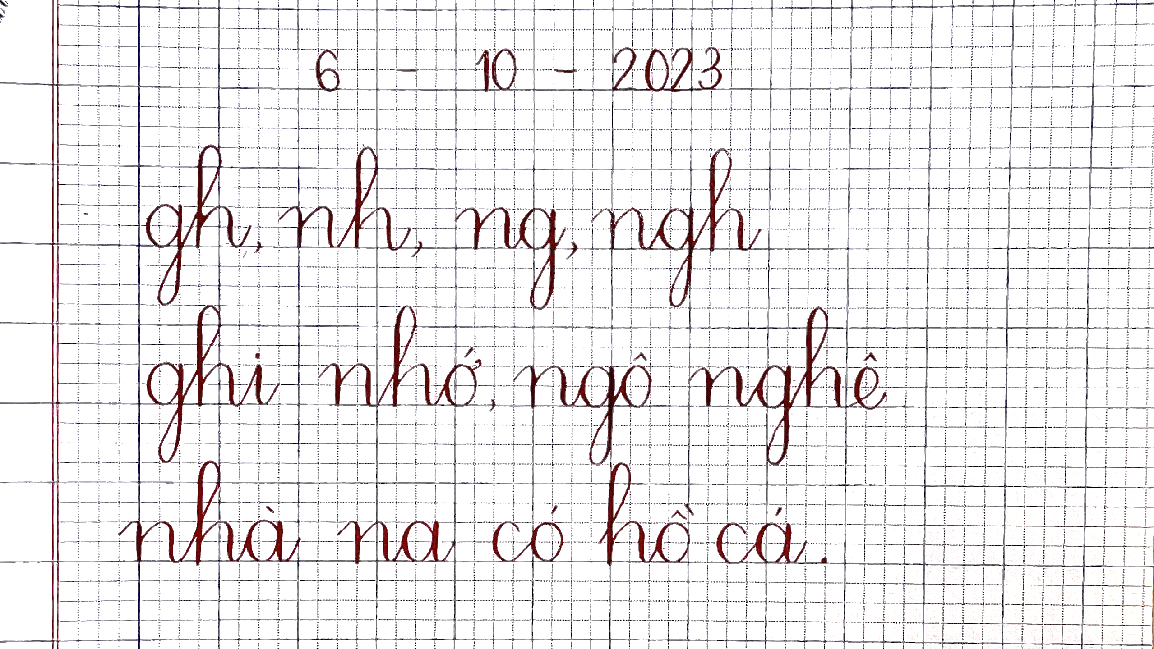
2
Luyện viết

Slide 5
3
Bài tập.
Bài 1: Điền g hay gh
…à ….ô …ồ …...ề ……é về ..….ế …ỗ
g
g
g
gh
gh
gh
g
Bài 2: Điền ng hay ngh
…..õ nhỏ bẻ ..….ô …….i ……ờ …..ô ….….ê
ng
ng
ngh
ng
ng
ngh

Slide 6
Bài 3: Điền từ thích hợp (ghế, ghé, ghi) để thành câu:
ghi
- Bé Nhi ……… vở.
- Bé Nhi có ……… gỗ.
- Bé Nhi ……… nhà bà.
ghế
ghé

Slide 7

Hẹn gặp lại các con

